Slide 1
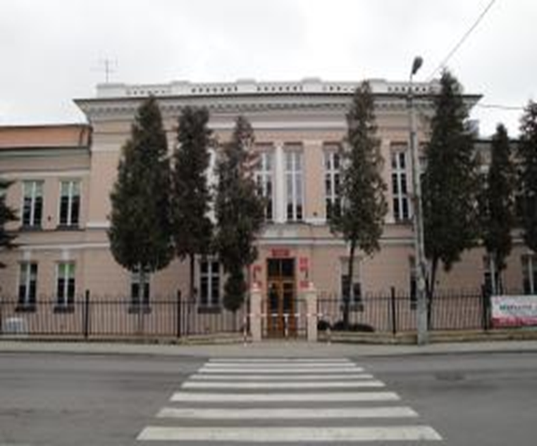
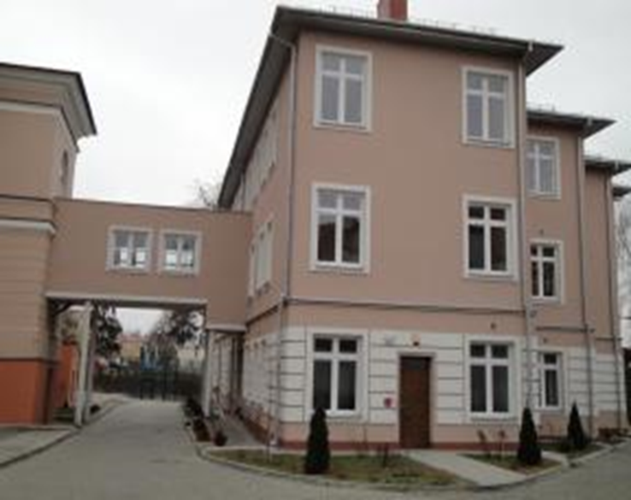
SANDOMIERSKI „EKONOMIK” – SZKOŁA PRZYSZŁOŚCI

Slide 2

TECHNIK EKONOMISTA
PREZENTACJA ZAWODU
Technik ekonomista to zawód poszukiwany i dający szerokie możliwości zawodowe.
Ekonomiści są osobami cenionymi na rynku pracy.
Kandydat gimnazjum czy szkoły podstawowej chcący kontynuować naukę w zawodzie technika ekonomisty powinien interesować się :
ekonomią,
prawem,
informatyką,
posiadać zdolności organizacyjne do systematycznej planowej pracy i przetwarzania danych.

Slide 3

Absolwent technikum ekonomicznego będzie przygotowany do wykonywania następujących czynności:
Planowania i prowadzenia działalności gospodarczej,
Obliczania podatków,
Prowadzenia spraw kadrowo – płacowych,
Sporządzania planów, analiz i sprawozdań,
Dokumentowania i ewidencjonowania operacji gospodarczych,
Wykonywania podstawowych czynności biurowych przy wykorzystaniu sprzętu biurowego, takiego jak: fax, komputer, kopiarka, telefon.

Slide 4

Program nauczania
Program nauczania obejmuje przedmioty ogólnokształcące : język polski, matematyka, język angielski, geografia, biologia, chemia, fizyka, informatyka, wychowanie fizyczne itd. oraz przedmioty ekonomiczne teoretyczne i praktyczne z wykorzystaniem komputera.

Slide 5

Przedmioty zawodowe w kształceniu teoretycznym
Bezpieczeństwo i higiena pracy w ekonomii – 1 godz.
Podstawy ekonomii - 2godz.
Statystyka - 2 godz.
Elementy prawa – 2 godz.
Praca biurowa – 2 godz.
Gospodarowanie zasobami majątkowymi- 4 godz.
Sprzedaż krajowa i zagraniczna – 2 godz.
Kadry i płace – 4 godz.
Rozliczenia finansowe jednostki organizacyjnej – 3 godz.
Język obcy zawodowy – 2 godz.

Slide 6

Przedmioty zawodowe w kształceniu praktycznym
Techniki komputerowe w pracy biurowej – 4 godz.
Komunikacja społeczna i organizowanie pracy zespołu – 1 godz.
Systemy komputerowe w sprzedaży i gospodarce zasobami majątkowymi -4 godz.
Planowanie przedsięwzięć – 3 godz.
Systemy komputerowe w dokumentacji kadrowo-płacowej – 7 godz.
Systemy komputerowe w rozliczeniach finansowych – 7 godz.

Slide 7
Innowacje w zawodzie technik ekonomista
W celu rozszerzenia i uatrakcyjnienia podstawy programowej będą odbywać się innowacyjne zajęcia z e -biznesu elektronicznego. Ogólnym założeniem tych zajęć będzie nabycie wiedzy i umiejętności niezbędnych do prowadzenia biznesu w Internecie.
Program nauczania obejmuje następujące działy:
cele i strategie biznesu elektronicznego
prowadzenie sklepu internetowego
korzystanie z platform aukcyjnych i innych kanałów
e-sprzedaży
świadczenie usług online
komunikacja z e-klientem
obsługa transakcji i logistyka e-sprzedaży
e-biznes a prawo

Slide 8
KWALIFIKACJE – technik ekonomista
W trakcie nauczania uczniowie mają możliwość zdobycia dwóch kwalifikacji:
PODBUDOWA PROGRAMOWA: SZKOŁA PODSTAWOWA I GIMNAZJUM
EKA.04. Prowadzenie dokumentacji w jednostce organizacyjnej;
EKA.05. Prowadzenie spraw kadrowo-płacowych i gospodarki finansowej jednostek organizacyjnych.

Slide 9
MOŻLIWOŚĆ ZATRUDNIENIA
Technik ekonomista może pracować w instytucjach związanych
z bankowością, podatkami, ubezpieczeniami. Może być zatrudniony:
w urzędach administracji państwowej i samorządowej,
w bankach,
w urzędach skarbowych,
w instytucjach ubezpieczeniowych,
w jednostkach samorządu terytorialnego,
w agencjach celnych,
na średnich szczeblach zarządzania w przedsiębiorstwach produkcyjnych, handlowych, usługowych.

Slide 11

TECHNIK RACHUNKOWOŚCI
PREZENTACJA ZAWODU
Do zadań absolwenta kierunku technik rachunkowości należy:
prowadzenie rachunkowości firmy oraz dokonywanie rozliczeń finansowych,
rozliczania wynagrodzeń i składek pobieranych przez ZUS,
nadzorowanie terminów spłat zobowiązań oraz ściąganie roszczeń i należności,
posługiwanie się komputerem z oprogramowaniem do obsługi księgowej,
sporządzanie sprawozdań finansowych oraz przygotowanie ich do weryfikacji.

Slide 12

Przedmioty zawodowe w kształceniu teoretycznym
Bezpieczeństwo i higiena pracy w branży ekonomicznej – 1 godz.
Polityka i organizacja przedsiębiorstw – 5 godz.
Elementy statystyki opisowej – 2 godz.
Kadry i płace – 4 godz.
Rozliczenia finansowe przedsiębiorstw – 3 godz.
Język obcy zawodowy – 2 godz.
Podstawy rachunkowości finansowej – 4 godz.
Sprawozdawczość i analiza finansowa 2 godz.

Slide 13

Przedmioty zawodowe w kształceniu praktycznym
Systemy komputerowe w dokumentacji kadrowo-płacowej - 4 godz.
Systemy komputerowe w rozliczeniach finansowych – 4 godz.
Rachunkowość przedsiębiorstw w praktyce gospodarczej -9 godz.
Systemy komputerowe w rachunkowości – 11 godz.

Slide 14
KWALIFIKACJE - technik rachunkowości
PODBUDOWA PROGRAMOWA: SZKOŁA PODSTAWOWA I GIMNAZJUM
ABE.65. Prowadzenie spraw kadrowo-płacowych i gospodarki finansowej jednostek organizacyjnych
ABE.36. Prowadzenie rachunkowości

Slide 15
MOŻLIWOŚĆ ZATRUDNIENIA
Absolwenci kierunku technik rachunkowości, mogą być zatrudnieni w:
działach finansowych oraz działach księgowych we wszystkich zakładach i jednostkach budżetowych,
podmiotach gospodarczych,
instytucjach ubezpieczeniowych,
bankach,
urzędach skarbowych
urzędach administracji centralnej, samorządowej

Slide 16



Slide 17

STUDIA NA WYŻSZYCH UCZELNIACH
Czteroletni i pięcioletni okres nauki, kończy się egzaminem maturalnym i egzaminem potwierdzającym kwalifikacje zawodowe. Uczeń po zdaniu egzaminów otrzymuje świadectwo maturalne oraz dyplom potwierdzający uzyskanie kwalifikacji w zawodzie technik ekonomista czy technik rachunkowości.
Absolwent po zdaniu matury może podjąć dalszą naukę na uczelni wyższej m.in. na kierunkach:
Ekonomia,
Finanse i rachunkowość,
Bankowość,
Analityka gospodarcza,
Marketing i zarządzanie,
Doradztwo podatkowe,
Psychologia w biznesie

Slide 18
Młodzi ekonomiści i ich osiągnięcia
Uczniowie naszej szkoły biorą udział w olimpiadach i konkursach ekonomicznych m.in.:
Olimpiada Wiedzy Ekonomicznej;
Olimpiada Wiedzy i Umiejętności Handlowo – Menadżerskich;
Konkurs „Poznaj swoje prawa w pracy”;
Szkolna Internetowa Gra Giełdowa;
Olimpiada Wiedzy o Biznesie i Innowacjach;
Świętokrzyski Konkurs Wiedzy z Rachunkowości

Slide 19
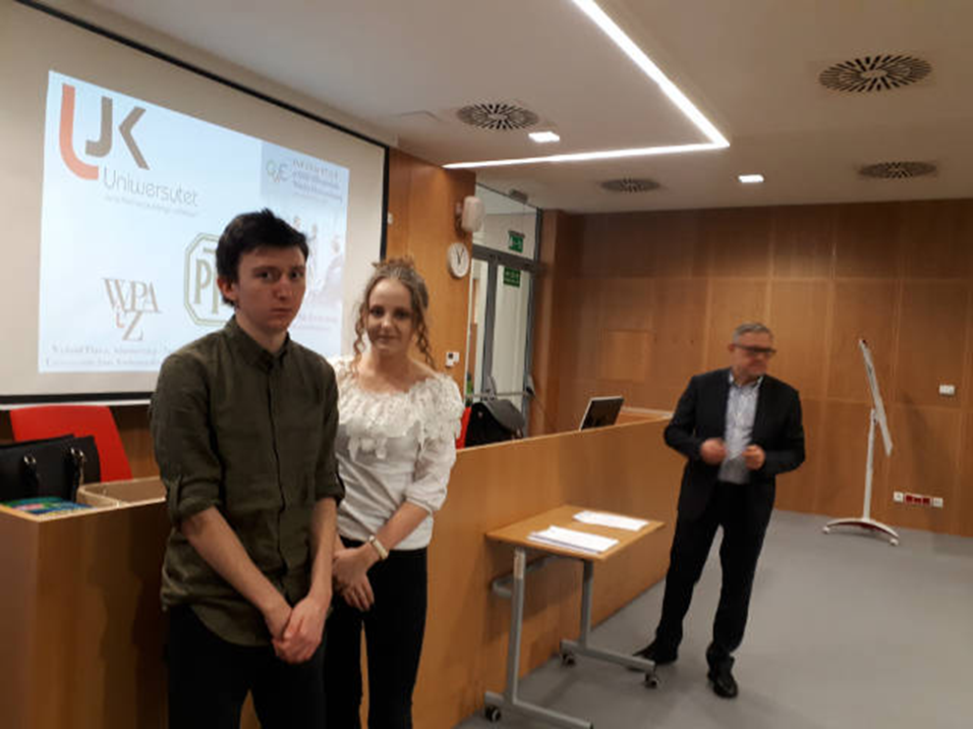

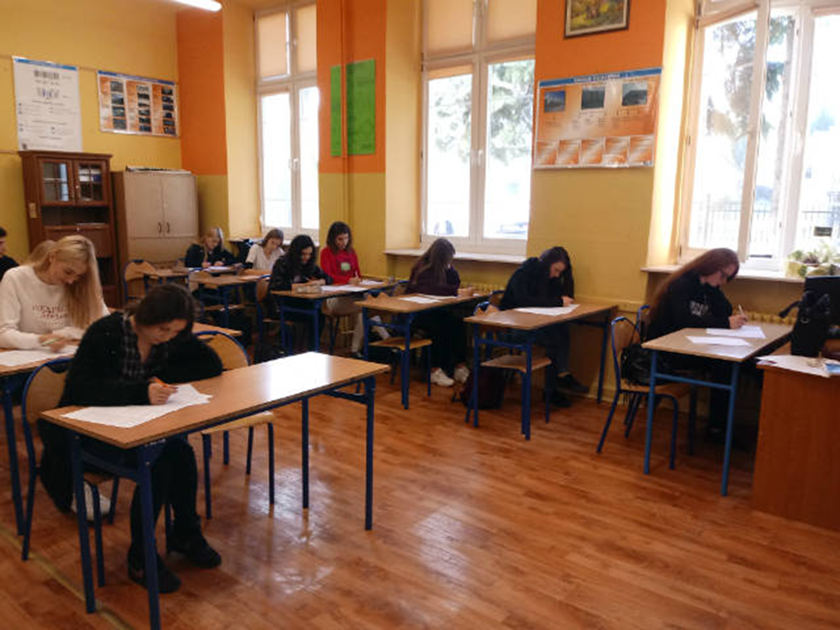

Slide 20
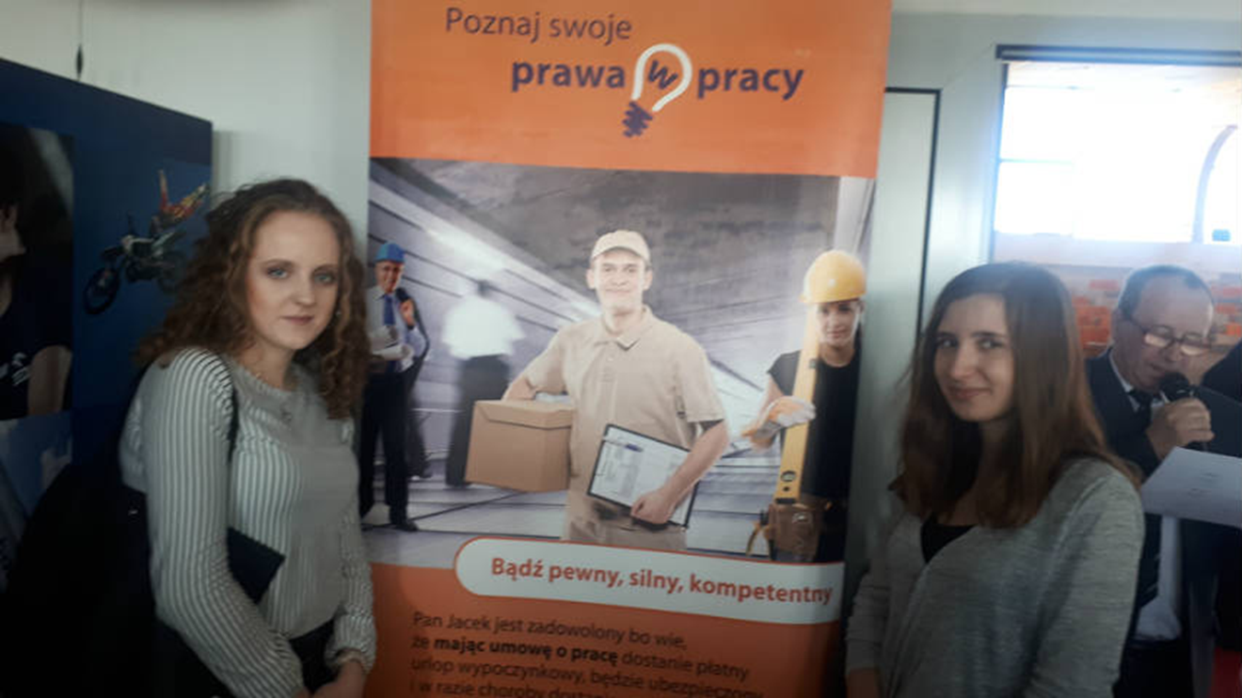
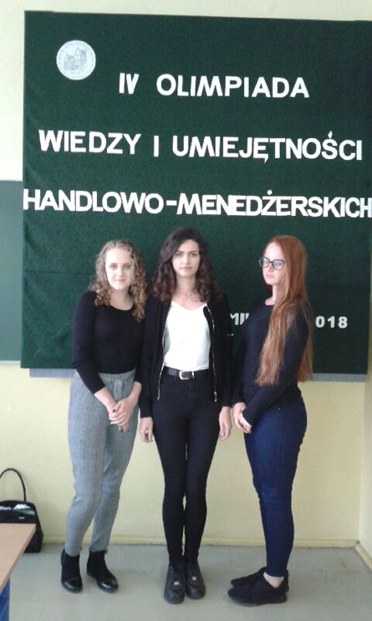
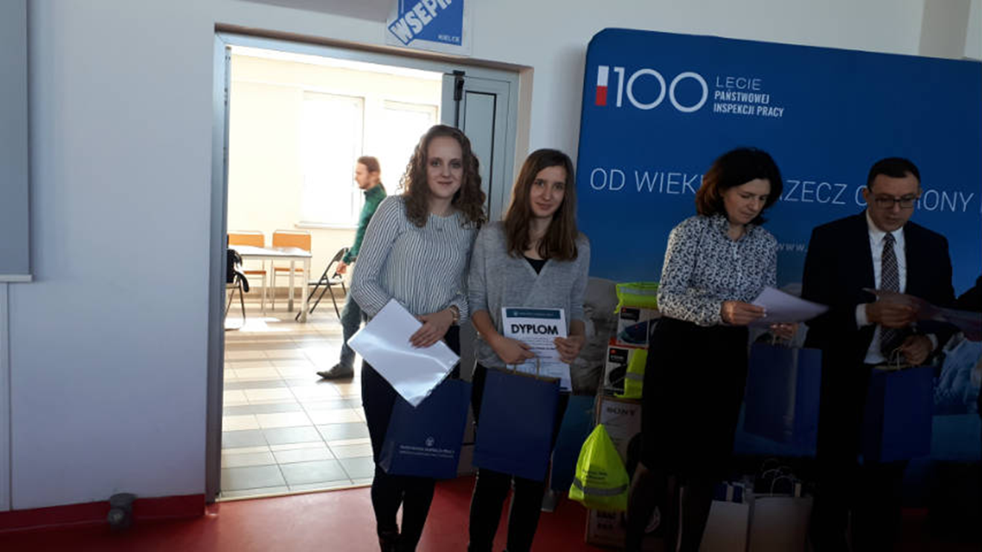

Slide 21
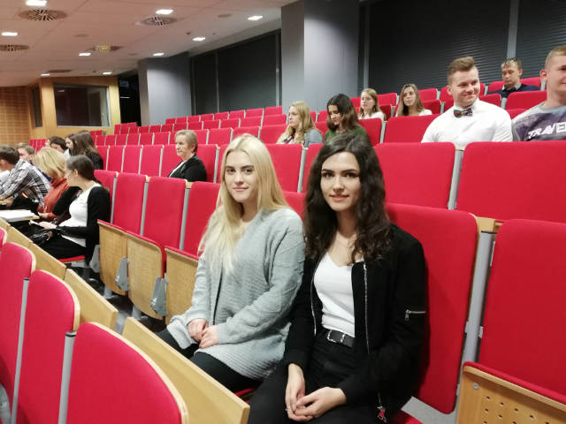

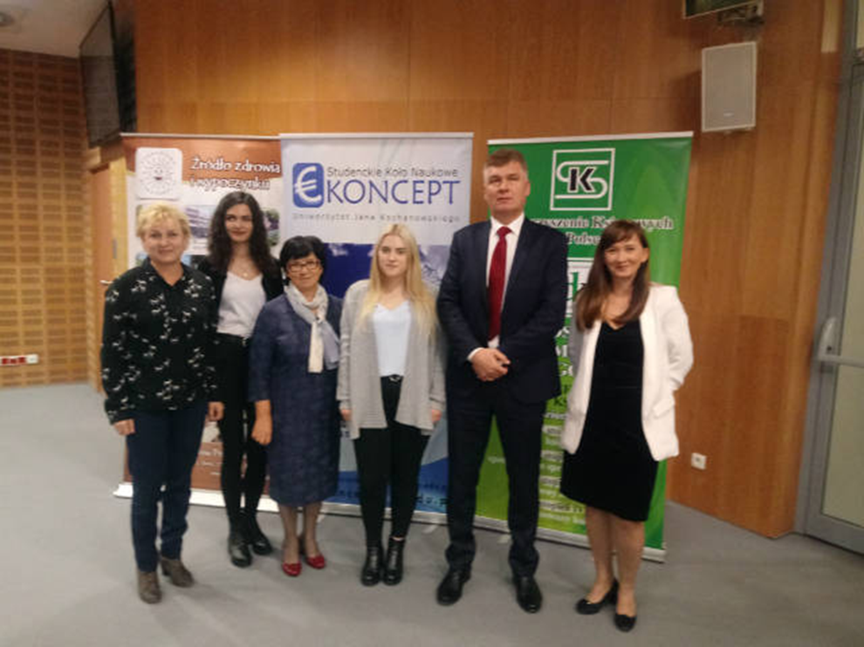

Slide 22
Staże zagraniczne
Uczęszczając do PZSE w Sandomierzu
możemy zdobywać doświadczenie w praktykach zagranicznych m.in.:
Włochy,
Hiszpania,
Niemcy,
Bułgaria,
Wielka Brytania,
Portugalia

Slide 23
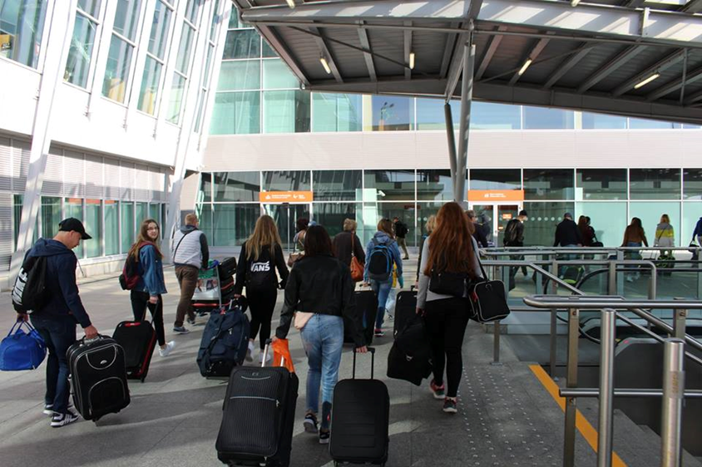
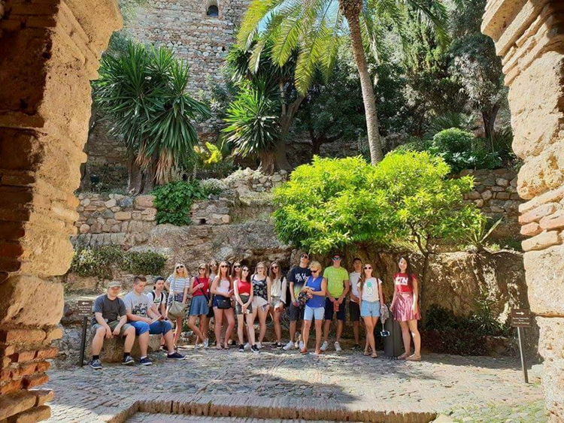
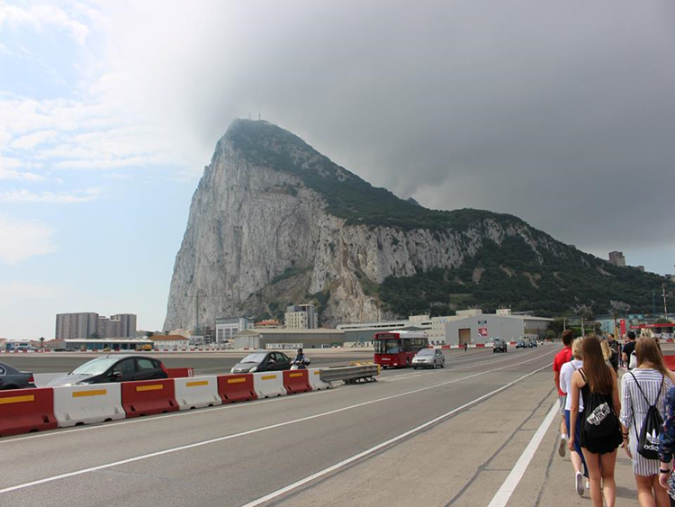
HISZPANIA - MALAGA

Slide 24
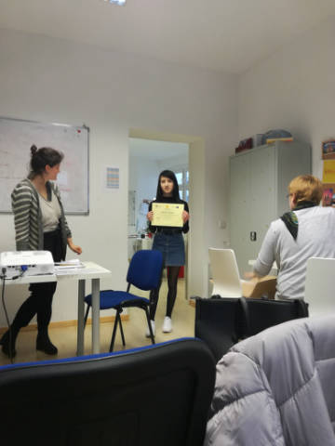
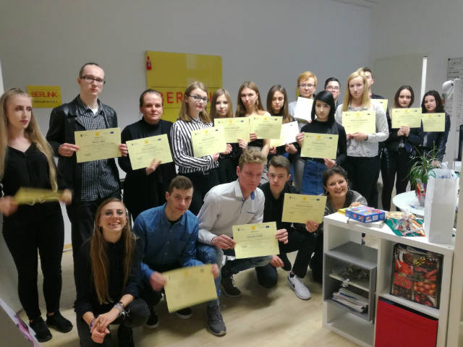
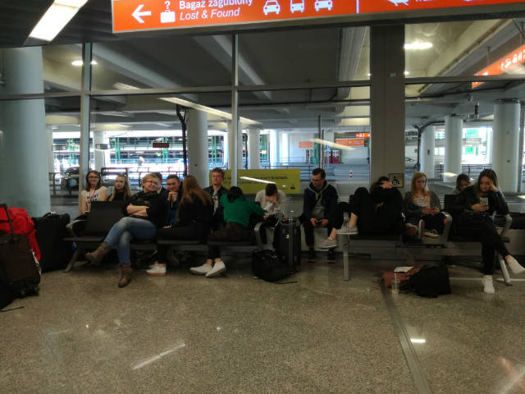
NIEMCY -BERLIN

Slide 25
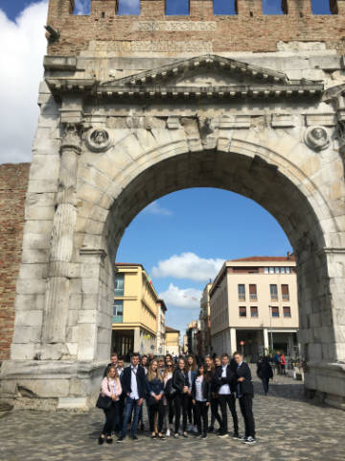
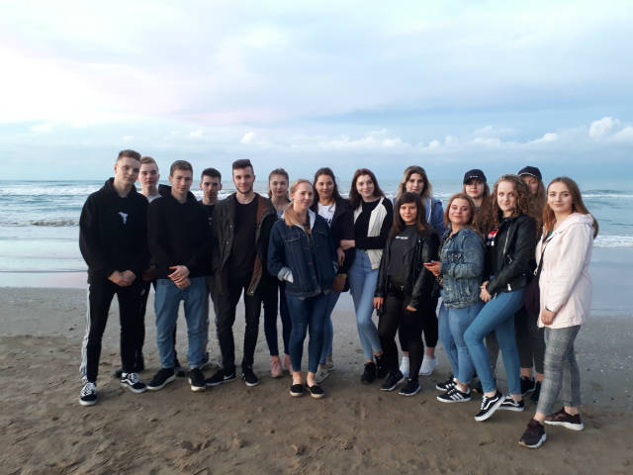
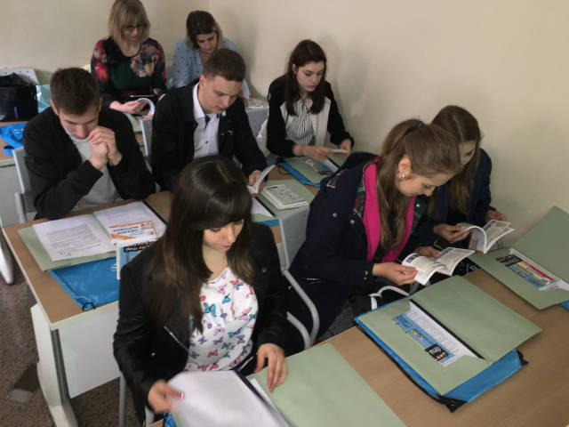
WŁOCHY - RYMINNI

Slide 26

„Sukces jest
wynikiem właściwej decyzji.”
Eurypides

